Slide 1
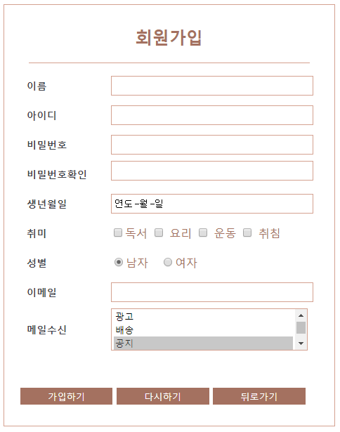
#joinForm_wrap
#join_title
.name
.id
.pw
.pwChk
.birth
.email
.mailSend
.joinBtn_style
.joinBtn_style
.joinBtn_style

